Slide 1
Детектирование аномалий нейронными сетями при поиске новой физики на коллайдерах
П.В. Волков, Л.В. Дудко, А.Д. Заборенко, М.А. Перфилов
НИИЯФ МГУ им. М.В. Ломоносова
Исследования выполняются в рамках научной программы Национального центра физики и математики, направление № 5.2 «Физика частиц и космология»

Slide 2
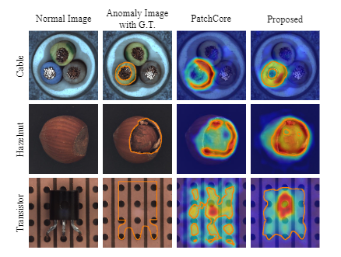
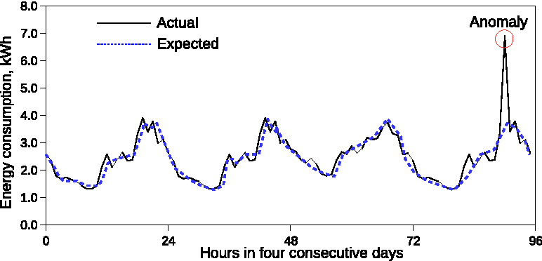
Детектирование аномалий
Детектирование аномалий – процесс поиска отклонений от данных, считающихся «нормальными» без знаний о конкретной природе таких отклонений.
Задача трудная: имея знания только об одном классе, нужно понять, что считать «отличием» а что – вариацией нормального класса. Нужно «провести» бинарную классификацию без разметки второго класса.
Детектирование аномалий
в индустрии

Slide 3
Детектирование аномалий на коллайдерах
Задача поиска аномалий в HEP: произвести модельно-независимый отбор событий.*
Алгоритм поиска аномалий обучается на событиях Стандартной модели (СМ) и детектирует значимые отклонения от СМ в данных.
Эффективность алгоритмов была оценена в задаче разделения событий Стандартной Модели от событий ассоциированного рождения топ-кварка с медиатором Темной Материи (ТМ).
Фейнмановские диаграммы характерных событий с присутствием медиатора Темной Материи.
*Более детально классический подход описан в E. E. Abasov, M. I. Belobrova, P. V. Volkov, G. A. Vorotnikov, L. V. Dudko, A. D. Zaborenko, M. A. Perfilov и E. S. Sivakova. «Methodology for the Application of Deep Neural Networks in Searches for New Physics at Colliders and Statistical Interpretation of Expected Results». В: Phys. Atom. Nucl.85.6 (2022), с. 708—720. doi: 10.1134/S1063778822060023.
Notes:
Ссылка на статью по ТМ? Надо ли здесь упоминать, что сравниваем с обучением с учителем на одной массе, или достаточно, что добавили это в результаты?

Slide 4
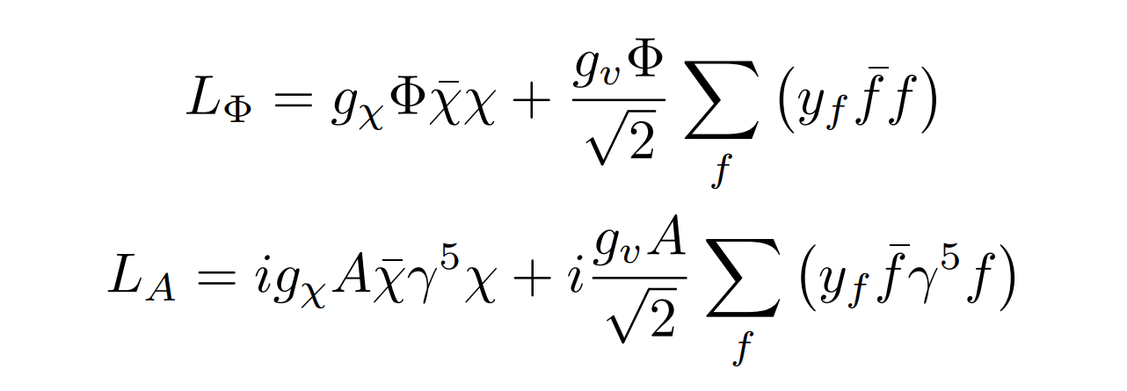
Упрощенные модели ТМ с участием топ-кварка
Одними из наиболее простых моделей темной материи являются так называемые «упрощенные модели», в которых предполагается, что частицы ТМ взаимодействуют с частицами СМ, обмениваясь одной или несколькими частицами, называемыми "медиаторами", которые обладают слабой связью с частицами СМ.
Это приводит к возможности рождения частиц СМ вместе с частицами ТМ и, соответственно, к наблюдению характерной "потерянной энергии" в таких процессах, поскольку частицы ТМ не детектируются напрямую. Совместное рождение частиц СМ и ТМ с последующим обнаружением потерянной энергии – основной способ обнаружить данные процессы на коллайдерах.

Slide 5
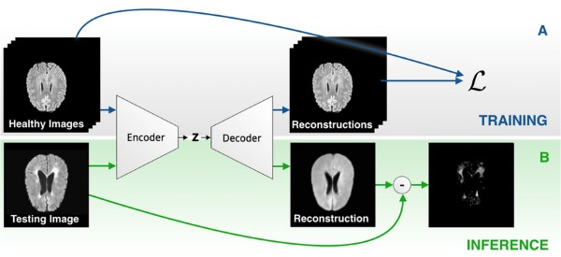
Классический подход: автоэнкодер
Автоэнкодер – это нейронная сеть с «бутылочным горлышком»: слоем с числом нейронов меньшим, чем размерность входных данных.
Задача такой нейронной сети – максимально точно реконструировать входные данные, пропустив через «бутылочное горлышко» только самые важные компоненты.
Для детектирования аномалий используется ошибка реконструкции: сеть будет хуже реконструировать те данные, которые она не «видела» при обучении.

Slide 6
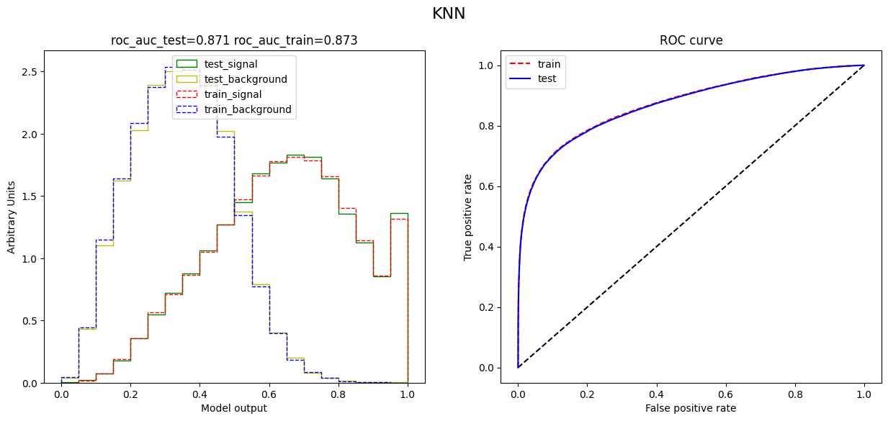
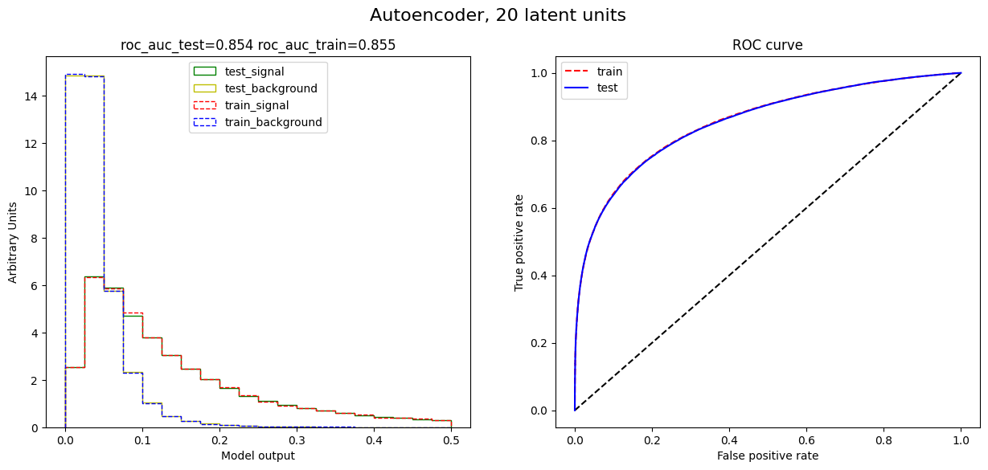
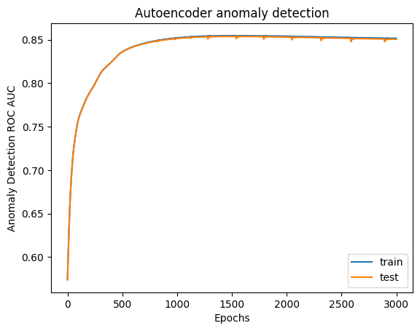
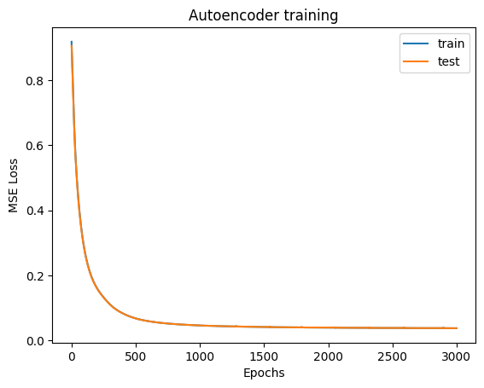
Автоэнкодер в HEP
Для данных физики высоких энергий автоэнкодер показал себя неэффективным: простой классификатор по принципу ближайших соседей дает лучшие результаты.

Slide 7
Метод Опорных Векторов (SVM)
Метод опорных векторов:
Отображает данные в пространство более высокой размерности, используя специальную функцию – «ядро»
Разделяет классы с «правом на ошибку»: позволяет работать с шумными данными, некоторая часть точек может попасть в противоположный класс
Использует кросс-валидацию для поиска оптимальной классификации
Установление порога с «правом на ошибку» с помощью кросс-валидации
Опорные векторы

Slide 8
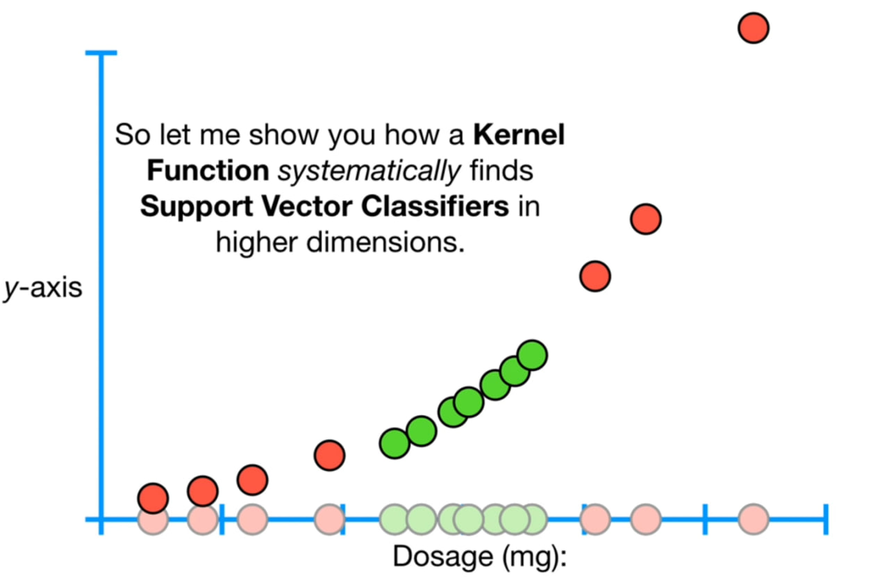
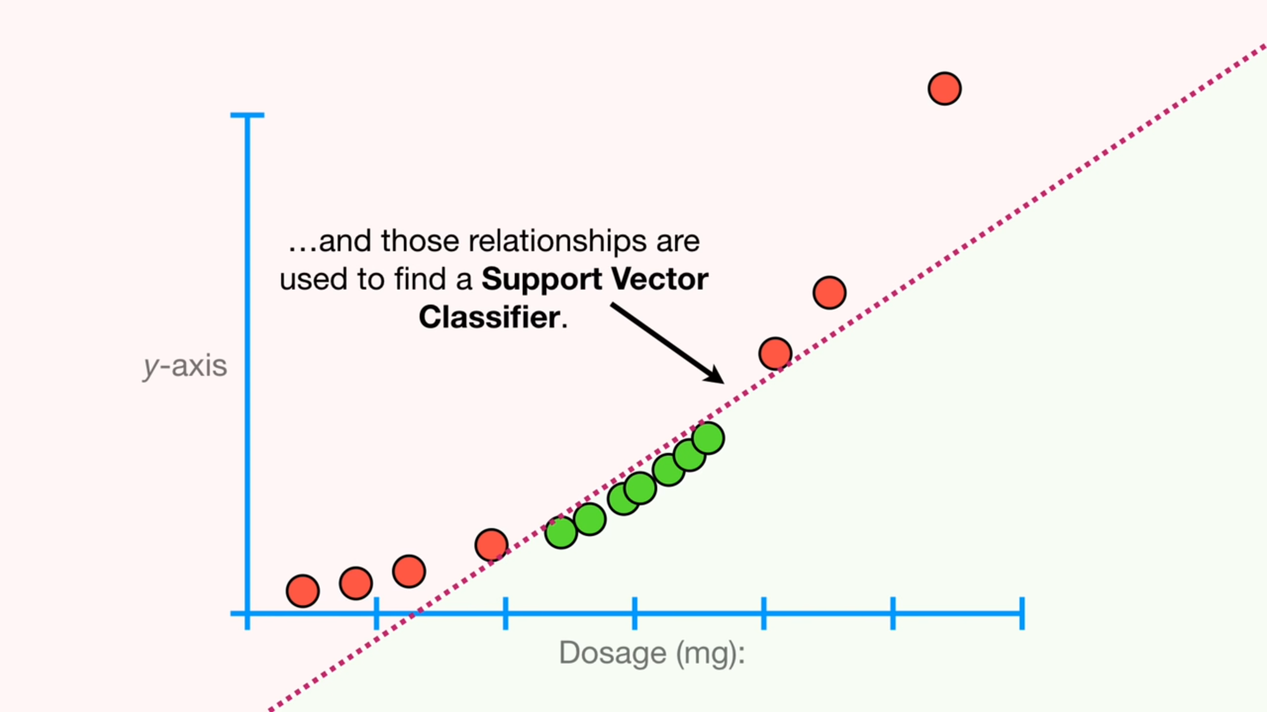
Ядро Метода Опорных Векторов

Slide 9
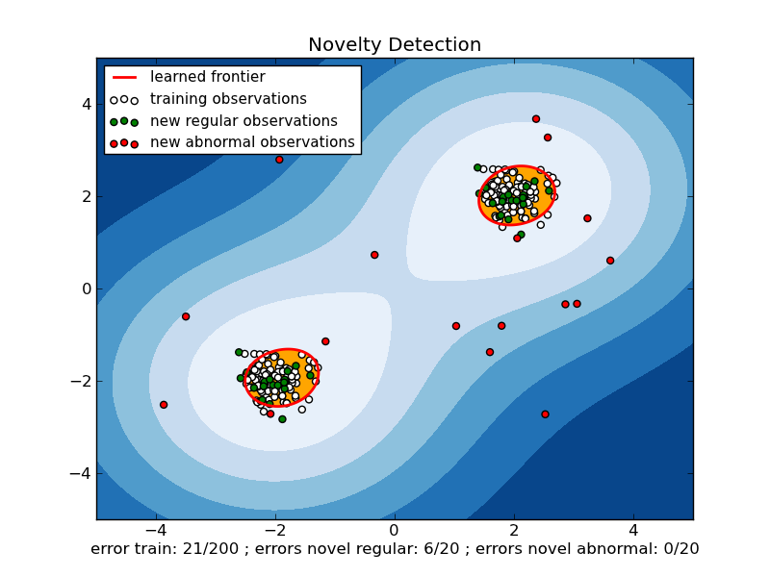
Метод Опорных Векторов для одного класса
SVM может создавать гиперплоскость вокруг данных, позволяя выделять аномалии как выход за эту гиперплоскость.
С правильными гиперпараметрами может быть очень точен.
Минус – время растет квадратично/кубично с числом примеров.

Slide 10
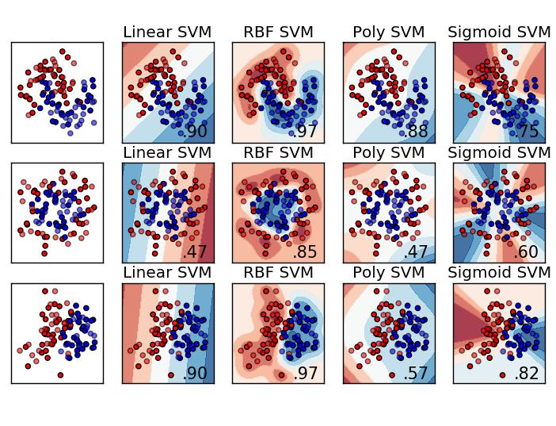
Эффект ядер метода опорных векторов на поверхность решений

Slide 11
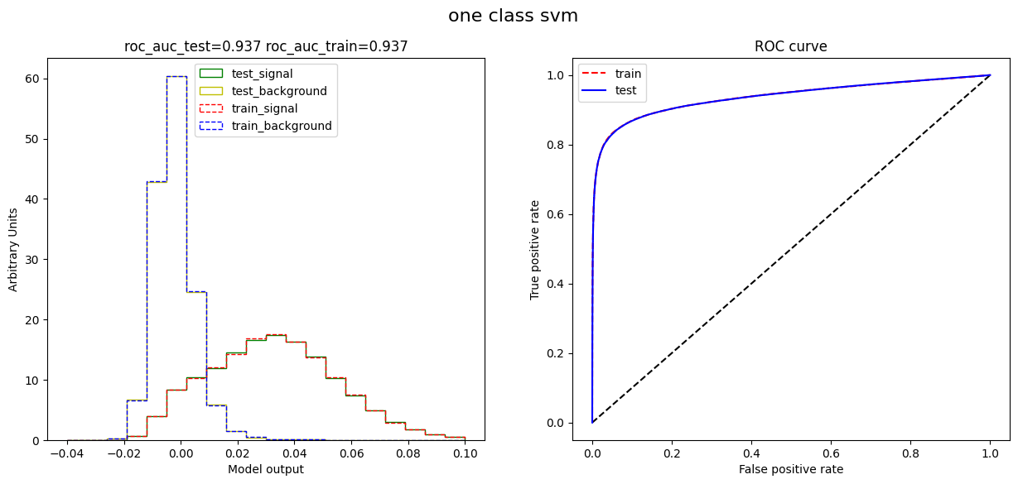
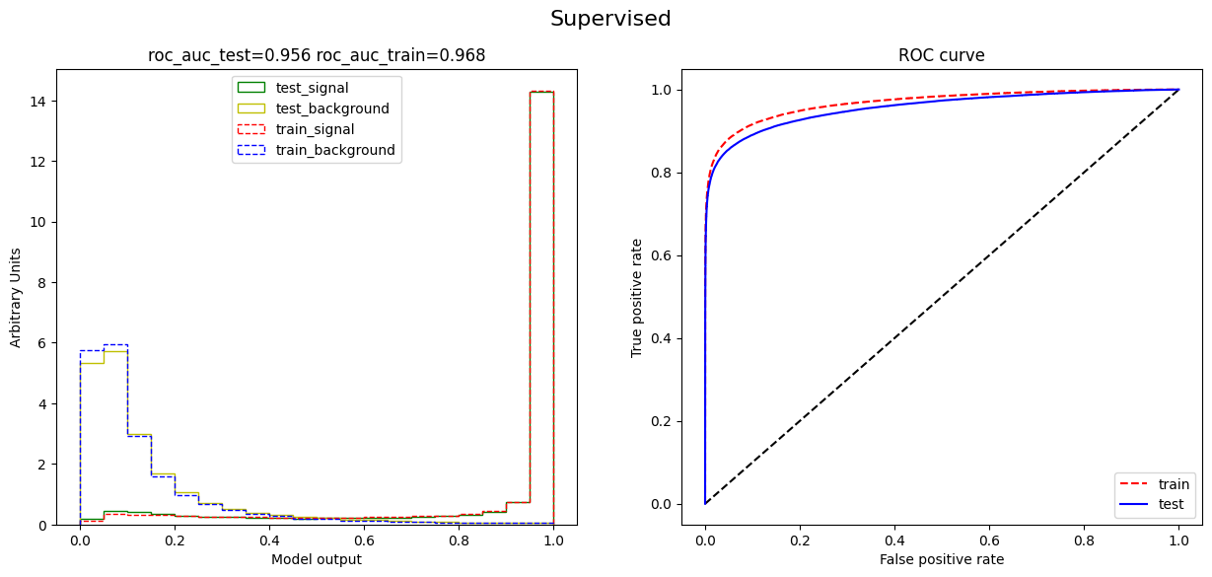
SVM: данные HEP
С правильными параметрами позволяет приблизиться к обучению с учителем.
Низкая скорость предсказаний ограничивает использование в физике, где обрабатываются миллионы событий.

Slide 12
Нейронная сеть для одного класса
Основная концепция:
генерировать синтетический шум* каждую эпоху
обучать сеть отделять шум от реальных данных
использовать выходные данные сети в качестве оценки аномалий
Во время обучения сеть строит поверхность, окружающую данные, как алгоритм One Class SVM. (В задаче ТМ ранговая корреляция 0.98)
*Подход похож на метод, использованный в P. Oza and V. M. Patel, "One-Class Convolutional Neural Network," in IEEE Signal Processing Letters, vol. 26, no. 2, pp. 277-281, Feb. 2019, doi: 10.1109/LSP.2018.2889273.
Notes:
В статье по ссылке шум с маленьким std добавлялся в выход CNN Feature Extractor’a, а у нас – напрямую в пространство входных переменных.

Slide 13
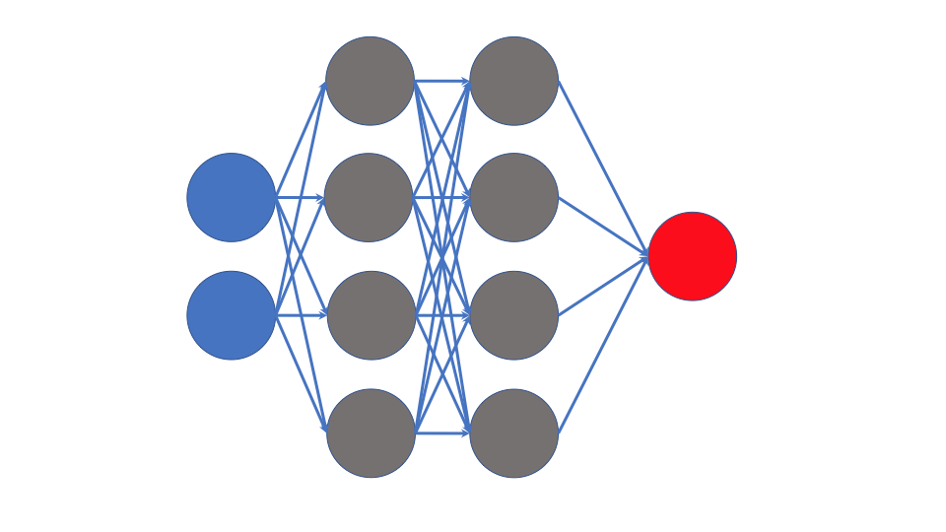
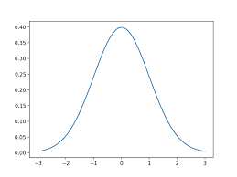
Нейронная сеть для одного класса*: схема
Разметка
0
Реальные данные
Гиперплоскость для выделения аномалий
Синтетический шум
Mu, Sigma
1
Нейронная сеть
Генерируется новый шум каждую эпоху
*ISSN 0027-1349, Moscow University Physics Bulletin, 2023, Vol. 78, No. 7, pp. 80–84. DOI: 10.3103/S0027134923070329

Slide 14
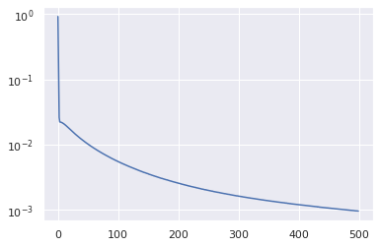
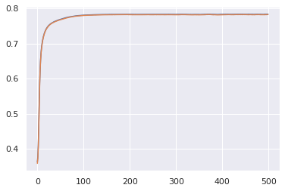
Нейронная сеть для одного класса: обучение
Loss function
AUC
Эпоха тренировки
Эпоха тренировки
Функция ошибки для разделения нормального класса от шума*
Способность сети выделять аномалии
*Unleashing the Potential of Unsupervised Deep Outlier
Detection through Automated Training Stopping: Huang et al

Slide 15
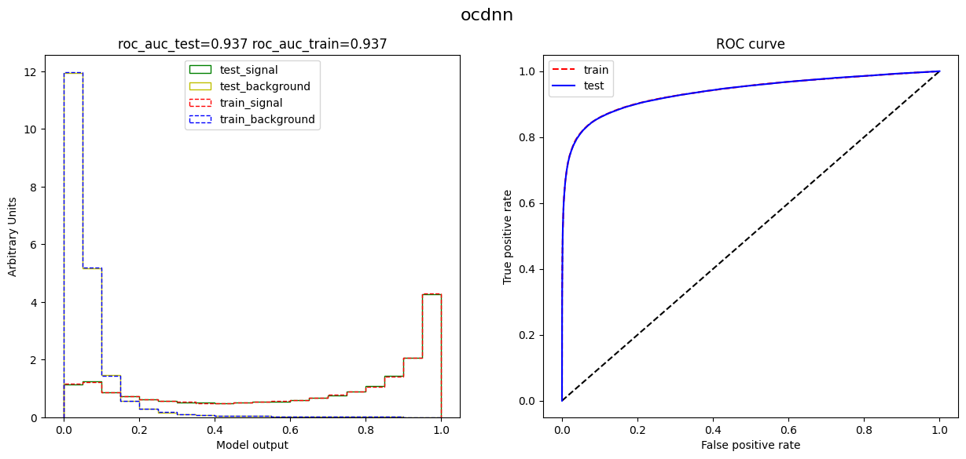
Нейронная сеть для одного класса: результаты
Нейронная сеть может обучаться и делать предсказания гораздо быстрее, чем SVM (Скорость предсказаний выше в 14,000 раз)
В более сложных задачах нейронная сеть выучивает более «тонкие» корелляции в данных, позволяя повысить точность детектирования аномалий.
Notes:
Второе предложение странное, надо перефразировать.
В Backup я добавлю сравнение ocdnn и svm для СМ сети в CMS анализе.

Slide 16
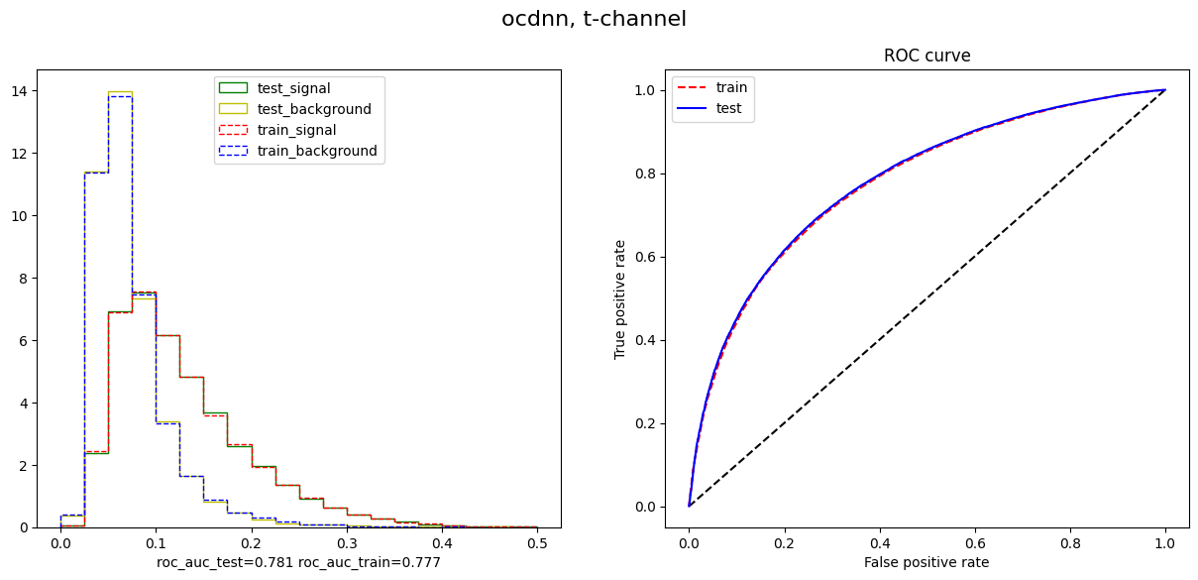
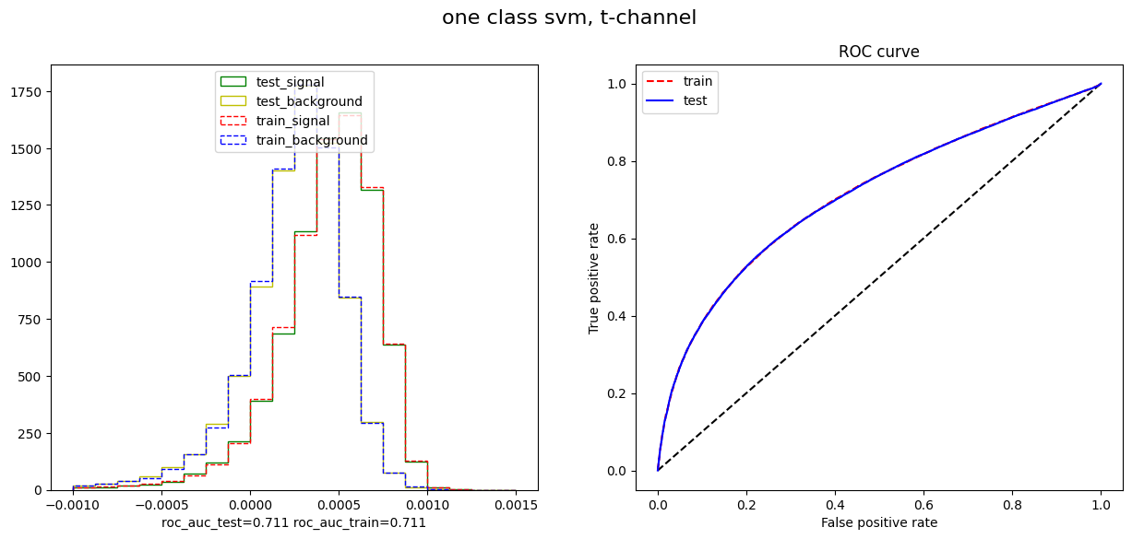
One Class SVM vs One Class DNN
На более сложных датасетах многослойная структура нейронной сети позволяет ей выделить более сложные корелляции в данных, чем это может сделать SVM.
Представлено сравнение алгоритмов в задаче выделения т-канального рождения топ-кварка из СМ фона.

Slide 17
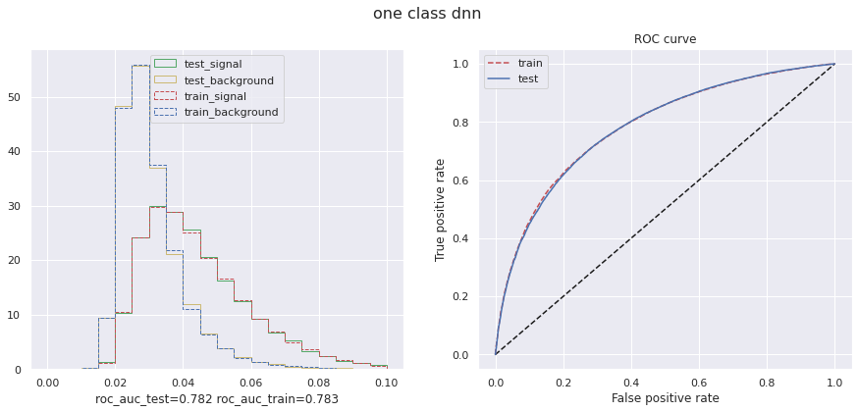
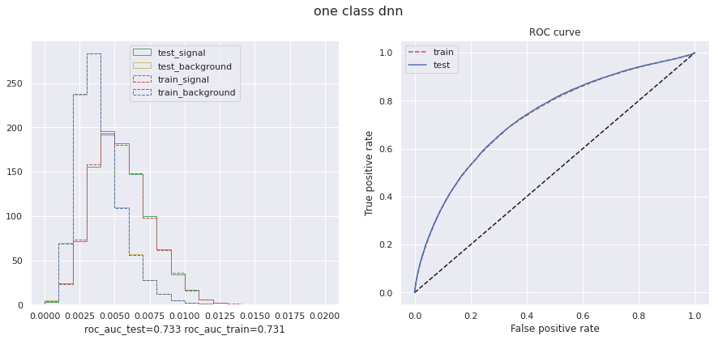
Нейронная сеть для одного класса: реальные датасеты
Алгоритм был протестирован на нескольких типичных датасетах из HEP и показал устойчивость и хорошую классификационную способность в режиме поиска аномалий.
Верх – выделение т-канального рождения топ-кварка из СМ фона.
Низ – выделение нейтральных токов из СМ фона.

Slide 18
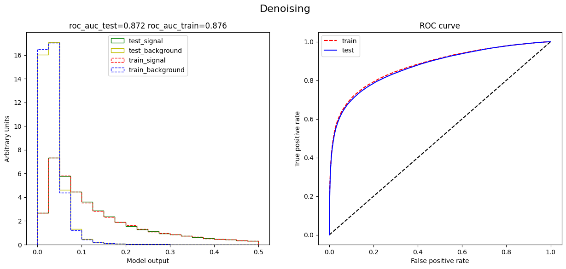
Метод детектирования аномалий с помощью удаления шума
Метод основан на решении задачи удаления шума (денойзинга).
К входным данным добавляется шум с небольшим стандартным отклонением (порядка 0.01 – 0.001). Модель реконструирует исходные переменные по зашумленным. Средняя ошибка реконструкции переменных принимается за метрику аномальности.
Модель работает на уровне KNN, лучше автоэнкодера, но хуже, чем OCDNN

Slide 19
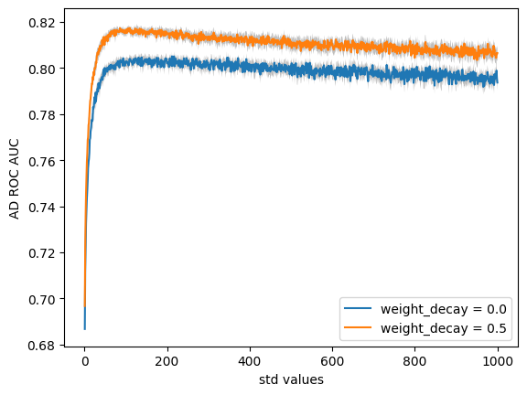
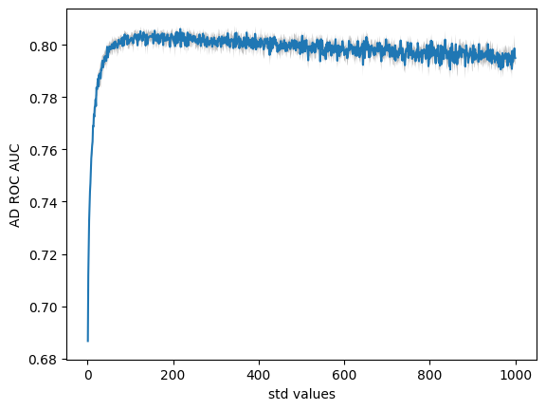
Нейронная сеть для одного класса: параметры* шума
Несмотря на то, что аномальный класс распределен вокруг нуля с std=1 (данные стандартизируются), оптимальные характеристики шума для алгоритма – это относительно большое стандартное отклонение.
Это свидетельствует о том, что алгоритм действительно создает гиперповерхность вокруг нормального класса, а не шум удачным образом ложится на аномальный класс.
Зависимость точности алгоритма от стандартного отклонения для сгенерированного шума.
*Lev Dudko, P. V. Volkov, Georgi Vorotnikov и Andrei Zaborenko. «Application of Deep Learning Technique to an Analysis of Hard Scattering Processes at Colliders». В: Proceedings of The 5th International Workshop on Deep Learning in Computational Physics — PoS(DLCP2021) (2021).

Slide 20
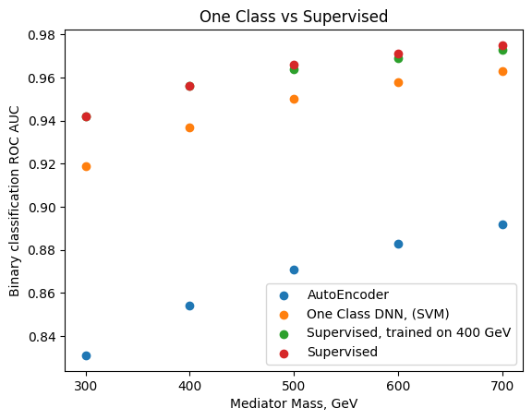
Применение алгоритмов детектирования аномалий к событиям упрощенной модели ТМ
Вышеописанные алгоритмы были протестированы на событиях, сгенерированных с разной массой скалярного медиатора ТМ. Методы, обученные только на СМ, были противопоставлены классификатору, обученному «с учителем» на событиях ТМ с медиатором с массой 400 ГэВ.

Slide 21
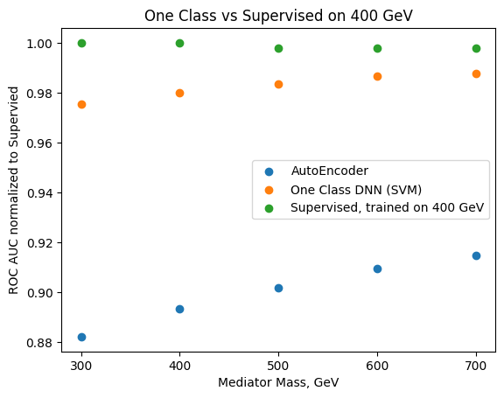
Применение алгоритмов детектирования аномалий к событиям упрощенной модели ТМ
На приведенном графике показаны метрики ROC AUC алгоритмов детектирования аномалий, нормированные на метрику классификатора «с учителем» на данных с указанной массой медиатора.
OCDNN и OCSVM показывают отличную точность классификации, их метрика лежит в 97-98% от «идеального» классификатора.
Чем сильнее отличаются данные от обучающей выборки классификатора, обученного на массе 400 ГэВ, тем ниже его относительная классификационная способность, что является оптимистичным прогнозом для OC методов, не зависящих от конкретной сигнатуры сигнального процесса.

Slide 22
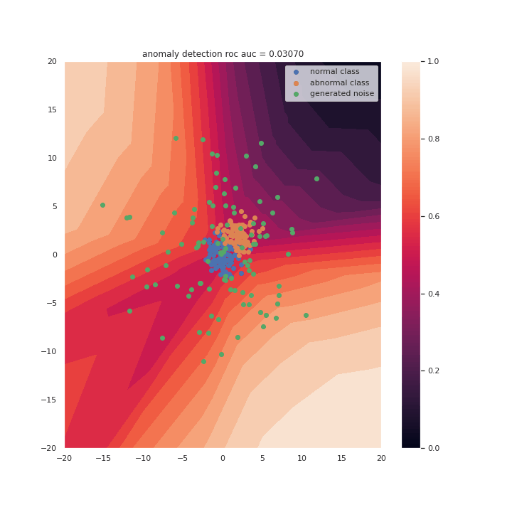
Заключение
Представлен метод обнаружения новизны в данных
Метод основан на выучивании закономерностей характерных
для нормальных данных (Стандартная модель)
Эффективность метода существенно выше эффективности автоенкодеров и близка к стандартным методам обучения «с учителем», когда аномальный класс точно известен.
Метод проверен на ряде задач поиска «новой физики» в коллайдерных экспериментах.
Moscow University Physics Bulletin, 2023, Vol. 78, No. 7, pp. 80–84. DOI: 10.3103/S0027134923070329

